Slide 1

Una Ciudad Inteligente,
Un Gobierno Exitoso.

Slide 2

CONCEPTO
“Una Ciudad Inteligente es aquella que tiene la capacidad de hacer una gestión eficiente, integral e innovadora, a través de su infraestructura física y digital, para proveer servicios que generen un mayor impacto y mejora de la calidad de vida, haciendo de ella una ciudad segura y sostenible en su gobernabilidad, desarrollo económico, medio ambiente y desarrollo social y cultural”.

Slide 3
VISION TRANSVERSAL DE GOBIERNO
“Una ciudad es un ser vivo, con entornos cambiantes y complejos, que requiere de procesos y estructuras organizacionales flexibles, eficaces y productivas, alineadas a los logros de los objetivos gubernamentales, corporativos y del ciudadano, para que sean un agente fundamental de cambio, que impacte todos los ámbitos de la ciudad”.

Slide 4



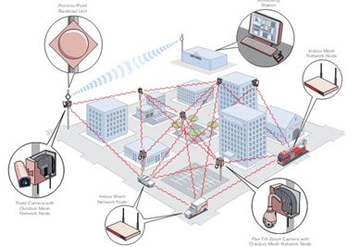








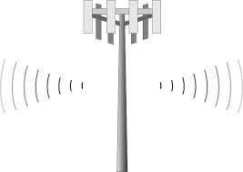


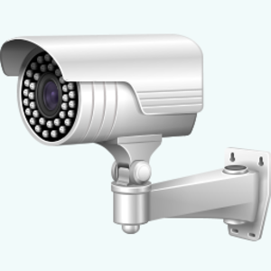


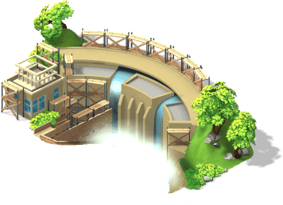

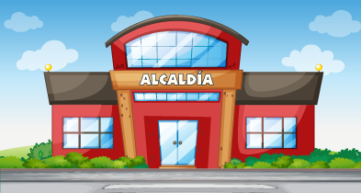







VISION TRANSVERSAL DE GOBIERNO
Servicios públicos
Transporte
Salud
Seguridad y Emergencias
Educación y Cultura
Desarrollo Urbano
Administración Pública
Recreación y Deporte
Medio Ambiente
TIC
APLICACIONES
INFRAESTRUCTURA TI
INFRAESTRUCTURA FISICA (NO TI)
AMBIENTE NATURAL

Slide 5
RUTA DE UNA CIUDAD INTELIGENTE
Evolución que puede tener un modelo de Ciudad Inteligente hasta su implementación.
1
Situación actual
5
Implementación
2
Consultoría
Procesos de contratación
4
3
Estructuración del modelo de Ciudad

Slide 6








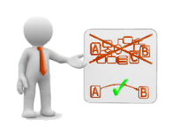

ESQUEMA DE CONSULTORÍA
Plan de Acción
Presentación Final
Render 2
Modelo de Gestión y Coordinación.
Hoja de Ruta
Diagnóstico
Recolección de Información Fase I
Entrevistas con Especialistas, Funcionarios y Personas
Análisis de la Información
Primer Propuesta Interna
Presentación 1
Lluvia de Ideas con Retroalimentación de Gobierno
Recolección de Información Fase II
Armonización del Modelo
Definición del Modelo de Gestión y Coordinación.
Render 1
1
3
2
4

Slide 7
ENTREGABLES
Modelo de Gestión y Coordinación.
Estratégia.
Estructura.
Ejecución.
Cultura.
Especificaciones Técnicas.
Se elaboran las especificaciones técnicas de los proyectos priorizados por la entidad, asociados a las diferentes verticales (Educación, Salud, Movilidad, Medio Ambiente, Seguridad, etc.) o servicios que se prestarán en la ciudad.
Proyectos priorizados: (Ej: CCTV, Sistemas de Información, Semaforización, etc).

